Slide 1

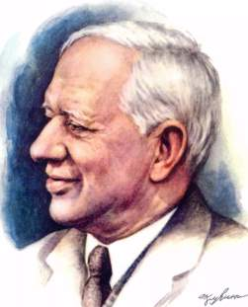
Корней Иванович Чуковский

Slide 2
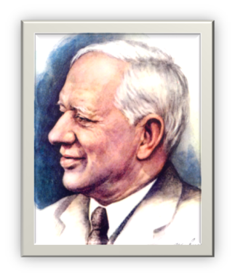
Корнейчуков Николай Васильевич - это настоящее имя, данное при рождении, великому русскому детскому писателю, критику и литературоведу, Корнею Ивановичу Чуковскому.
1882 - 1969

Slide 3
Родился он в 1882 году в Петербурге, но своё детство провёл в городе на юге Украины - Одессе.
Ему было 3 года, когда он остался жить только с матерью. Из одесской гимназии его исключили с пятого класса по причине «низкого» происхождения, так как мать работала прачкой.
Эта несправедливость, душевные страдания, оставили глубокую рану в сердце мальчика.

Slide 4
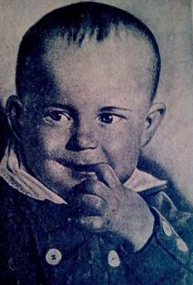
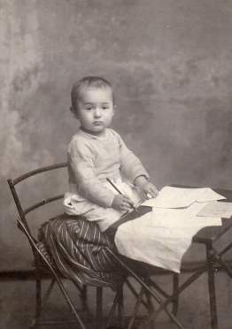
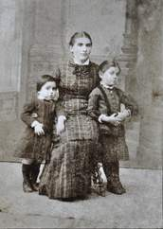

С матерью - Екатериной Осиповной Корнейчуковой и старшей сестрой Марией

Slide 5

В 1903 году Корней Иванович отправился в Петербург, чтобы стать писателем. Вскоре он стал корреспондентом газеты «Одесские новости», куда отправлял свои материалы из Петербурга. Благодаря своим способностям, он был отправлен в Лондон. Там хорошо изучил английский язык.

Slide 6
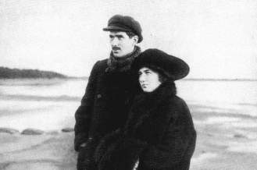
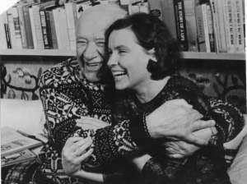
Собственными силами он усвоил английский язык, стал работать в Лондоне и параллельно изучать творчество английских авторов в оригиналах.
В столице Британии он жил и трудился несколько лет. Вернулся на родину уже в сопровождении жены Марии Гольдфельд.
К. И. Чуковский
с женой

Slide 7
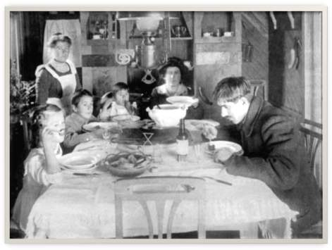
В семье Корнея Ивановича было четверо детей.
Сын Николай умер за четыре года до смерти отца, второй ребёнок - дочь Лидия, Борис погиб на фронте, а младшая дочь Мурочка умерла в 11 лет. Она была безнадёжно больна костным туберкулёзом.
С женой и детьми.
1903 год

Slide 8

В 1916 году было издано его первое собрание сочинений для детей – «Ёлка».
Составители сборника:
Александр Николаевич Бенуа и Корней Иванович Чуковский

Slide 9
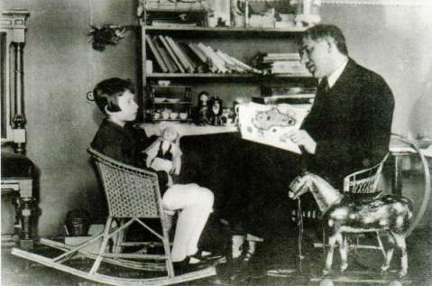
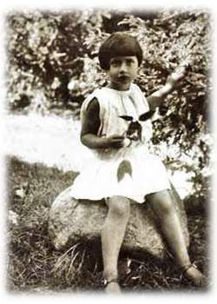
Младшая дочь Мурочка - героиня и адресат многих произведений отца для детей.
Корней Иванович читает Мурочке сказку
Мария Корнеевна Чуковская

Slide 10
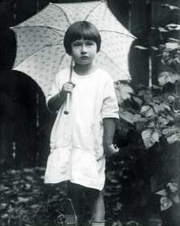



В короткий период жизни дочери Мурочки, с 1921 по 1931 год, К. И. Чуковским написаны почти все детские сказки: «Тараканище», «Мойдодыр», «Чудо-дерево», «Муха-Цокотуха», «Бармалей», «Путаница», «Федорино горе», «Телефон», «Краденое солнце».
Мурочка Чуковская

Slide 11

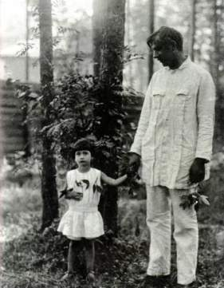
В 1929 году, когда болезнь Мурочки прогрессировала, Чуковский написал книгу о чудесном докторе Айболите, который непременно прилетит и всех спасёт.

Slide 12
Корней Иванович всю жизнь помогал тем, кто просил у него помощи, пользуясь для этого своей известностью, обаянием и артистизмом. Он боролся за тех, кто был арестован, участвовал в судьбе осиротевших семей, выбивал пенсии, квартиры, места в больницах, посылал деньги, помогал пробиться талантливым молодым литераторам и напечататься тем, кто этого заслуживал.

Slide 13
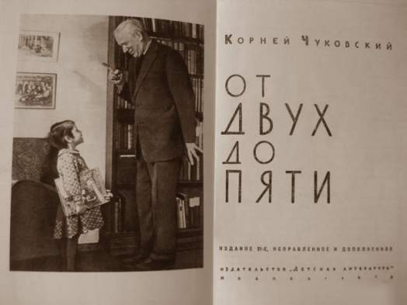
Корнея Ивановича всегда интересовало детское словотворчество. В 1933 году выходит его книга «От двух до пяти», посвящённая особенностям развития речи у детей.

Slide 14



Только при жизни писателя эта книга переиздавалась 21 раз!

Slide 15


Говорят дети
Из книги К. И. «От двух до пяти»
- Жил - был пастух, его звали Макар. И была у него дочь Макарона.
- А плохо быть птичкой: захочешь поцеловать маму - и уклюнешь её.
- Юбка - это когда две ноги в одну штанину.
Сборник состоит из детских изречений и высказываний, собранных Корнеем Чуковским в качестве свидетельства гениальности детского мышления и словотворчества.

Slide 16

Итогом большой исследовательской работы Чуковского стала книга «Мастерство Некрасова», за которую впоследствии он получил Ленинскую премию (1962) – высшую литературную награду тех времён.
Н. А. Некрасов - любимый поэт К. И. Чуковского.
Также он исследовал творчество Достоевского, Чехова и современных ему авторов, благодаря чему стал авторитетным критиком.
За всю жизнь Чуковский был награждён орденом Ленина (1957), тремя орденами Трудового Красного Знамени, несколькими медалями.

Slide 17

К. И. Чуковский - великолепный переводчик. Переводы его книг считаются классическими.
«Жизнь и удивительные приключения морехода Робинзона Крузо»
«Занимательный Мюнхгаузен»
«Приключения Тома Сойера»
«Принц и нищий»
«Короли и капуста»
Новеллы о Шерлоке Холмсе
Рассказы Уэллса, О. Генри, Уайльда
Сказки Киплинга

Slide 18

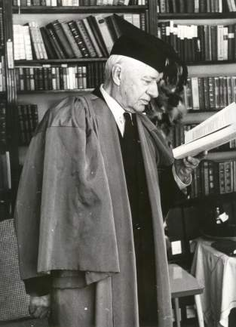
В 1962 году ездил в Англию, где К. И. Чуковскому было присвоено почётное звание доктора литературы Оксфордского университета.
К. И. Чуковский в оксфордовской шапочке и мантии

Slide 19
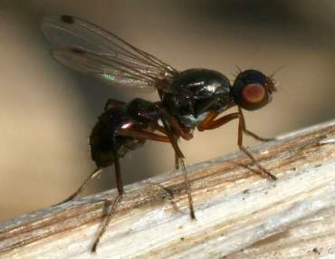

В честь Мухи - Цокотухи, одной из самых известных героинь Чуковского, в 1992 году энтомологом Андреем Озеровым был назван новый род и вид мух - муравьевидок из Вьетнама из отряда Diptera — mucha tzokotucha.
Муха - муравьевидка

Slide 20
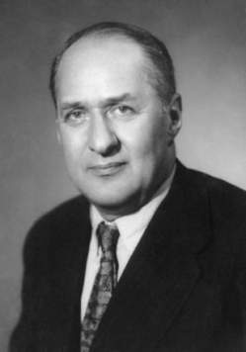
Дети К. И. Чуковского тоже стали писателями
В 1904 году появился на свет их первенец – сын Коля. Как и отец, всю жизнь он занимался литературной деятельностью, став знаменитым советским писателем Николаем Корнеевичем Чуковским. Во время Отечественной войны участвовал в обороне Ленинграда, оставался в блокадном городе. В 1965 году он скончался внезапно во сне. Смерть сына стала для 83-летнего Корнея Ивановича тяжелейшим ударом.
Николай Корнеевич Чуковский (1904 - 1965)

Slide 21

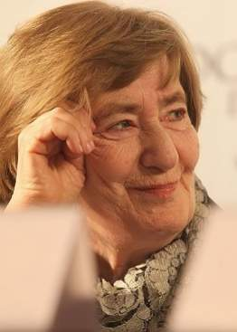

Дети К. И. Чуковского тоже стали писателями
В 1907 году в семье Чуковских родилась дочь Лидия, которая стала писательницей. Самые известные её произведения – повести «Софья Петровна» и «Спуск под воду», а также значительное произведение «Записки об Анне Ахматовой».
Лидия Корнеевна Чуковская (1907 - 1996)

Slide 22
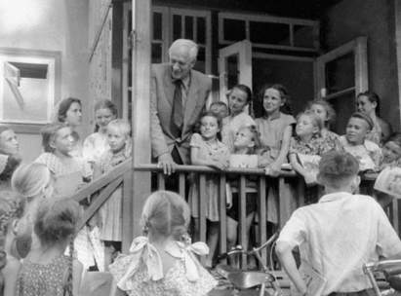
В последние годы жизни Корней Иванович проживал в подмосковном посёлке Переделкино на даче. Часто у себя он собирал детишек, приглашал на такие встречи известных людей – артистов, лётчиков, поэтов и писателей. Детвора обожала эти посиделки с чаем на даче у дедушки Корнея.
К. И. Чуковский в Переделкино с детьми

Slide 23
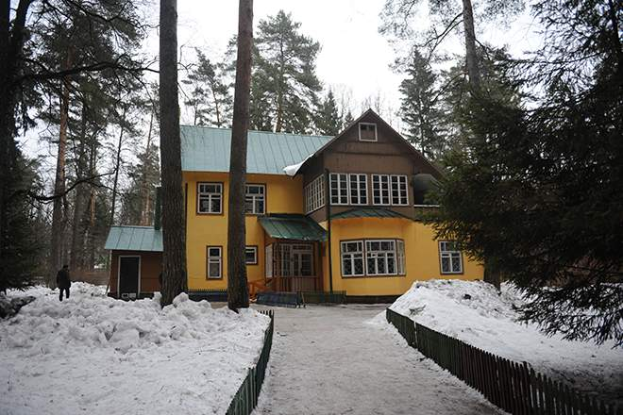
Дачу в Переделкино, на которой последние годы жил поэт, превратили в дом - музей Чуковского

Slide 24
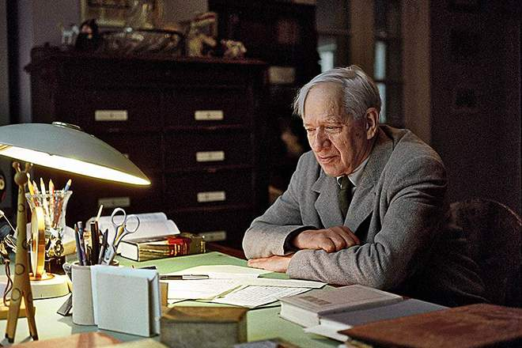
Новых интересных встреч с героями в произведениях К. И. Чуковского!

Slide 25
Интернет источники
http://linda6035.ucoz.ru/ (источник шаблона)
animagehub.com
http://kratkoe.com/korney-chukovskiy-biografiya-dlya-detey/
https://uchim-klass.ru/biografiya/chukovskij-kornej-ivanovich
https://fishki.net/1673715-10-faktov-o-kornee-chukovskom.html
vnikitskom.ru
multiurok.ru
liveinternet.ru
vk.com
csdfmuseum.ru
yap-helper.ru

Slide 26
Интернет источники
24smi.org
chukfamily.ru
rp-net.ru
rostov-na-donu.goodster.ru
modnaya.ru
butuzam.ru
russia-reborn.ru
http://allforchildren.ru/humour/kidstalk0.php
macroclub.ru
fb.ru
vokrugknig.blogspot.com
kotbeber.livejournal.com
mos-holidays.ru

